Slide 1






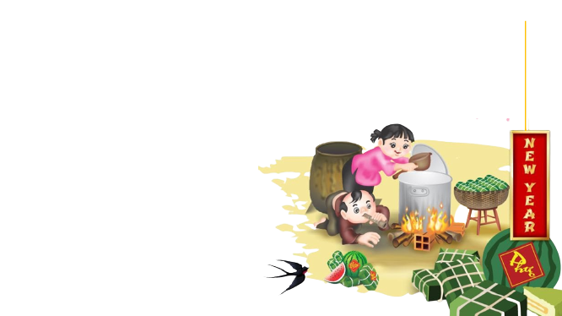

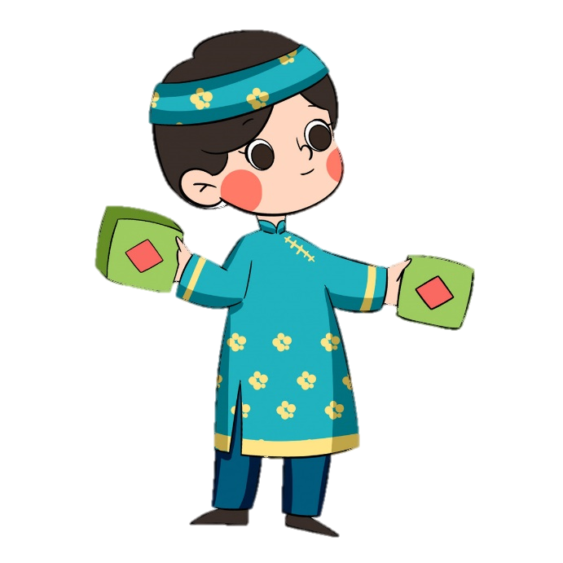
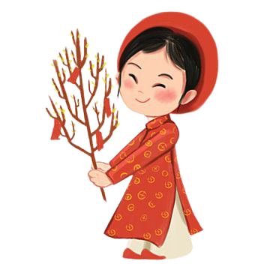

Tiếng việt 2
Tiếng việt 2
Tiết 3
Tiết 3
TẾT ĐẾN RỒI
(Nghe – viết)
https://www.facebook.com/teamKTUTS

Slide 2

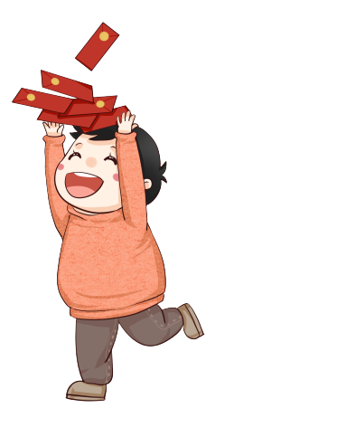


01
Nghe - viết

Slide 3
Tết đến rồi
Vào dịp Tết, các gia đình thường gói bánh chưng hoặc bánh tét. Người lớn thường tặng trẻ em những bao lì xì xinh xắn với mong ước các em mạnh khỏe, giỏi giang. Tết là dịp mọi người quây quần bên nhau và dành cho nhau những lời chúc tốt đẹp.
Đoạn văn có những chữ nào dễ viết sai?
Đoạn văn có những chữ nào viết hoa?

Slide 4

Luyện viết từ
Tết
xinh xắn
bánh tét
giỏi giang
lì xì
quây quần

Slide 5


VIẾT BÀI
vào vở ô li

Slide 6
02
Bài tập chính tả

Slide 7

2. Chọn g hoặc gh thay cho ô vuông.
Chị tre chải tóc bên ao
Nàng mây áo trắng ghé vào soi gương.
(Theo Trần Đăng Khoa)

Slide 8
3. Chọn a hoặc b.
a. Tìm tiếng ghép được với sinh hoặc xinh.
sinh: sinh sống
xinh: xinh đẹp

Slide 9
3. Chọn a hoặc b.
b. Tìm từ ngữ có tiếng chứa uc hoặc ut.
uc: chúc mừng
ut: sút bóng

Slide 10
Chúc em học tốt

